Slide 1
СОЗДАНИЕ САМОЙ ЭФФЕКТИВНОЙ В МИРЕ ТРАНСПОРТНОЙ СИСТЕМЫ: ЗАЧЕМ? КТО? КАК?
^{ГОРОВАЯ Татьяна Викторовна}
Председатель Общественного совета при Минтрансе России, первый заместитель генерального директора Фонда «Центр стратегических разработок»
24 апреля 2025

Slide 2
Работа Общественного совета при Минтрансе России (1/3)
Федеральный закон от 21 июля 2014 года № 212 - ФЗ «Об основах общественного контроля в Российской Федерации»
Общественный совет призван:
рассматривать проекты общественно значимых НПА и иных документов
участвовать в мониторинге качества государственных услуг
участвовать в антикоррупционной работе, оценке эффективности госзакупок и кадровой работы
участвовать в работе аттестационных комиссий и конкурсных комиссий по замещению должностей государственной гражданской службы
2

Slide 3
Работа Общественного совета при Минтрансе России (2/3)
РАБОТА С РЕГИОНАЛЬНЫМИ ОС –
Общественные советы Минтрансов Свердловской, Новосибирской, Иркутской области, Республики Крым
ЭКСПЕРТНАЯ ПОДДЕРЖКА РЕШЕНИЙ
– собственные инициативы, предложения в разрабатываемые НПА
1
4
РАБОТА С ОС ДРУГИХ ВЕДОМСТВ –
включили коллег в Комиссии, приглашаем на заседания: представителей общественных советов Ространснадзора, Роспотребнадзора, Росавиации, Росавтодора, Росморречфлота, Росжелдора
РАБОТА С МОЛОДЕЖЬЮ – студенческие отряды, Викторина на знание Правил технической эксплуатации железных дорог РФ, музей на факультете Управления МАДИ, участие в Конференциях: Международная научно-методическая и научно-исследовательская Конференция МАДИ, Всероссийский конкурс молодежных исследовательских и проектных работ «Транспорт будущего»
2
5
ТОЧЕЧНОЕ ВЗАИМОДЕЙСТВИЕ С РЕГИОНАМИ – мониторинг, доведение и разъяснение государственной политики, обратная связь, предложения.
За 3 года ОС Минтранса посетил – Екатеринбург, Новосибирск, Сочи, Ярославль, Кострому, Владимир, Тверь, Грозный, Ставрополь, Пятигорск, Нальчик, Донецк, Луганск, Мариуполь, Ростов-на-Дону, Санкт Петербург и др.
3
РАБОТА С ВУЗАМИ – экспертная работа (РУТ (МИИТ), МАДИ, СибАДИ, Сибирский государственный университет путей сообщения, Приволжский государственный университет путей сообщения и другие)
6

Slide 4
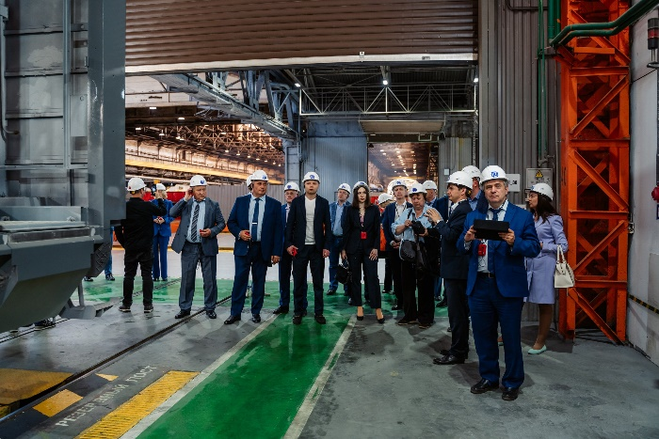
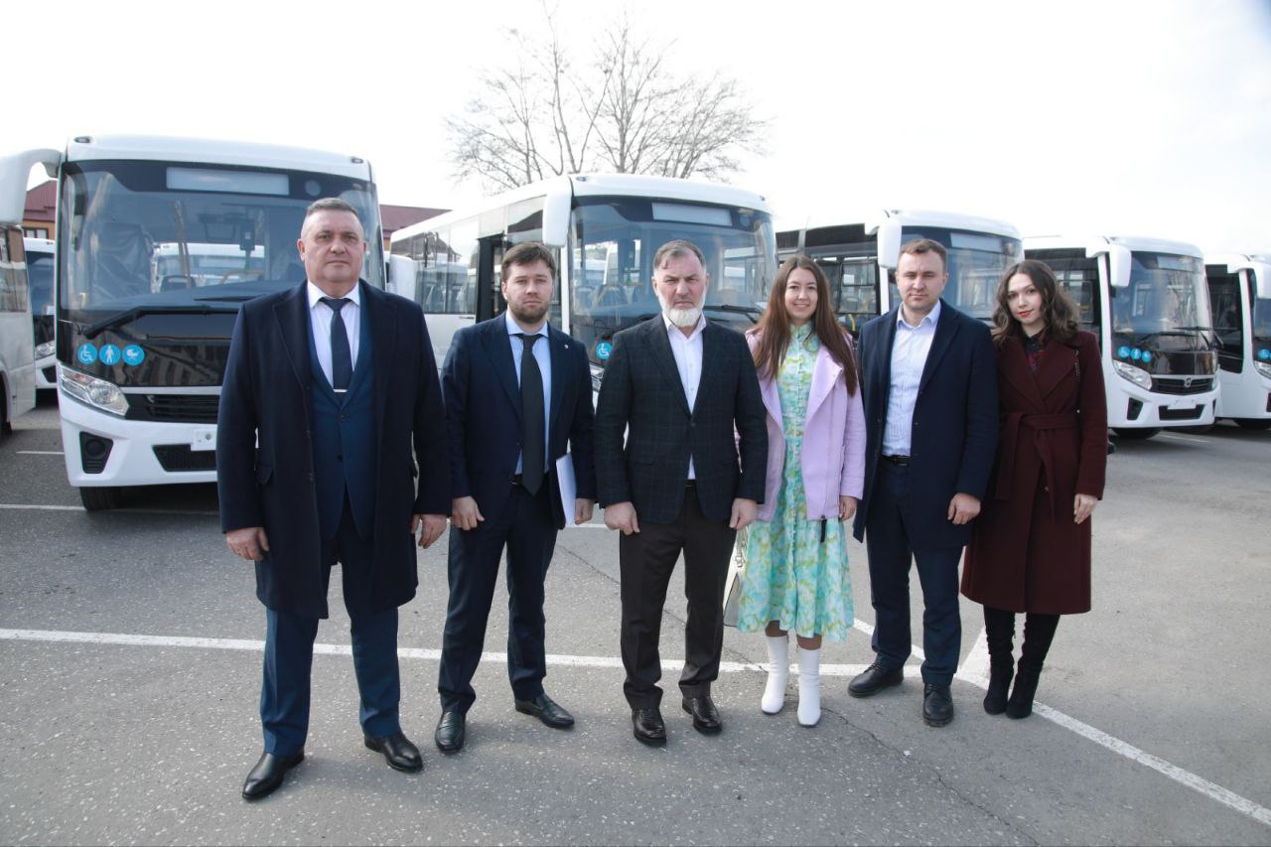
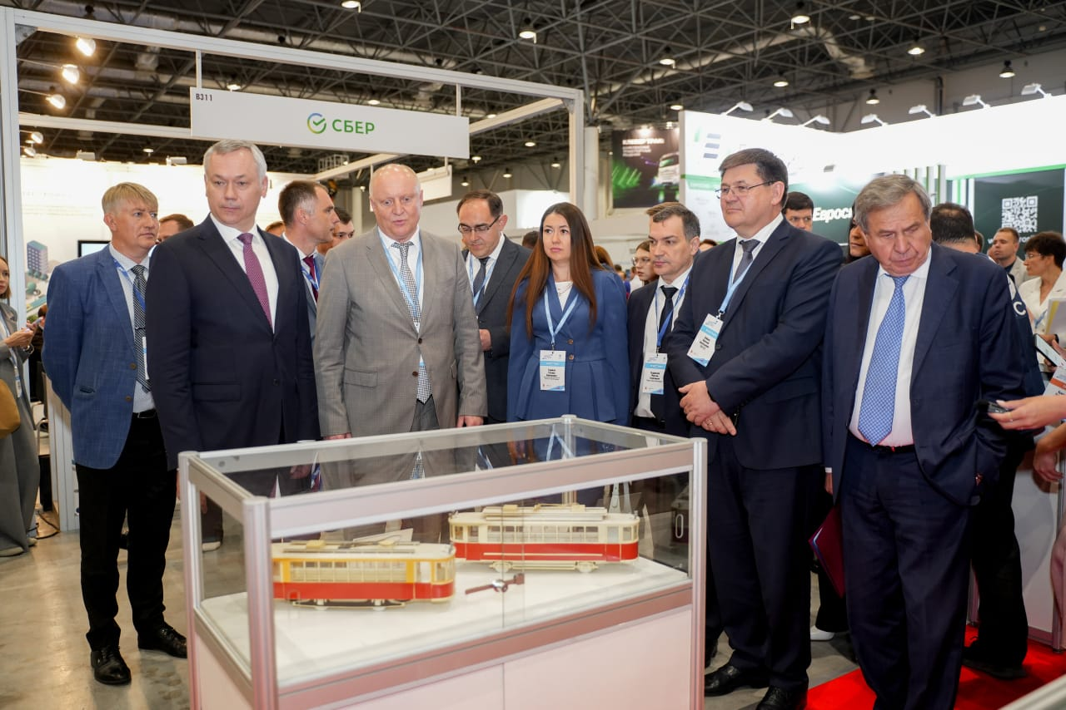
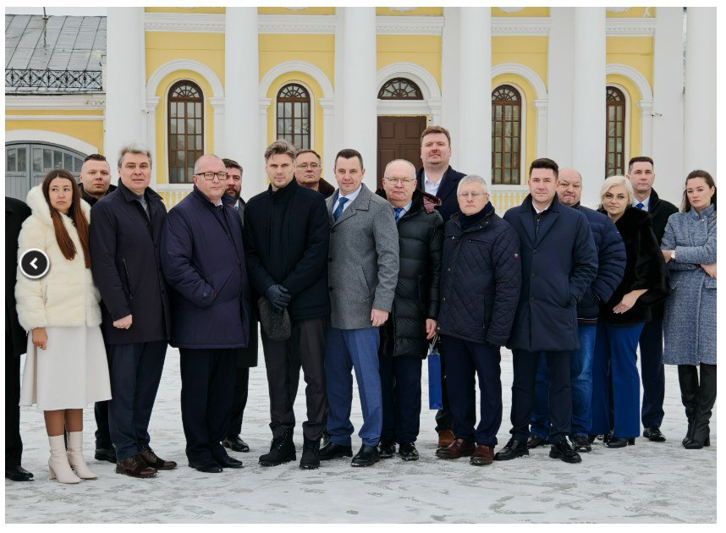
Работа Общественного совета при Минтрансе России (3/3)
г. Тверь
г. Грозный
г. Новосибирск
ЭФФЕКТИВНОЕ И ПОСТОЯННОЕ ВЗАИМОДЕЙСТВИЕ С РЕГИОНАМИ
ДЛЯ МИНТРАНСА:
независимая оценка реализации проектов и мер государственной политики
ДЛЯ РЕГИОНОВ:
взгляд на проблематику со стороны + предложения по решению вопросов
ДЛЯ ВСЕХ СТОРОН:
Выявление и тиражирование лучших практик
Информированность общественности
Запуск пилотных проектов
Выявление профессионалов и свежих идей
г. Кострома

Slide 5
Фонд «Центр стратегических разработок» (1/2)
Чем занимается ЦСР:
исследованиями экономики
отраслевой и юридической экспертизой
подготовкой предложений в области: - социально-экономической - региональной - регуляторной - технологической - инновационной политики и др. сферах.
подготовкой предложений в программы и стратегии развития для федеральных и региональных органов власти.
ПЛОЩАДКА ДЛЯ ДИАЛОГА, поиск решений в формате:
круглых столов
стратегических сессий
экспертных обсуждений для бизнеса, государства, общества.
Независимый взгляд/оценка + предложения по развитию отраслей экономики для:
Экспертного сообщества
Законодательной и исполнительной власти
В целях балансировки интересов:
Общества
Государства
Бизнеса
Главные задачи «ЦСР»:

Slide 6
Фонд «Центр стратегических разработок» (2/2)
Работа Центра экономики инфраструктурных отраслей
Предложения развития транспортной инфраструктуры на основе ТЭБ:
строительство новых объектов
реконструкция
модернизация инфраструктурных объектов
(с учетом спроса рынка и населения)
независимая оценка транспортной отрасли, отдельных сфер и проектов
предложения федеральным и региональным органам власти, хозяйствующим субъектам
критерии приоритезации развития транспортных инфраструктурных проектов, исходя из их вклада в экономику, транспортную отрасль, развитие отдельных компаний
прогноз грузопотоков и пассажиропотоков транспортной сети
решения по их оптимизации, оценивают потребности в подвижном составе
расчёт тарифов в сфере транспорта
Создание финансово-экономических и операционных моделей проектов.
Формируются:
стратегии
дорожные карты развития транспортной отрасли

Slide 7
Оценка экономической эффективности транспортных проектов
ЗАДАЧИ МЕТОДИКИ 1512
Социально-экономические эффекты от строительства и эксплуатации скоростных автодорог
1,5-2,5 руб.
прироста ВДС*
1 руб.
в стр-во. скоростных автодорог
СООТНЕСТИ
ЭФФЕКТЫ
К ЗАТРАТАМ
ОТОБРАТЬ НАИБОЛЕЕ
И НАИМЕНЕЕ
ЭФФЕКТИВНЫЕ ПРОЕКТЫ
0,2-0,4 руб.
бюджетного эффекта*
* период строительства и первые 20 лет эксплуатации в ценах 2023 г.
ЧТО ОЦЕНИВАЕМ
МОРСКИЕ ПОРТЫ И ВНУТРЕННИЕ ВОДНЫЕ ПУТИ
ПУНКТЫ ПРОПУСКА ЧЕРЕЗ ГРАНИЦУ
ЖЕЛЕЗНЫЕ ДОРОГИ
АЭРОПОРТЫ
АВТОДОРОГИ
ПРОЕКТЫ ДЕЛЯТСЯ НА 5 ГРУПП
ВЫСОКОПРИОРИТЕТНЫЕ
(>+40% ОТ СРЕДНЕГО УРОВНЯ)
ПРИОРИТЕТНОСТЬ ВЫШЕ СРЕДНЕГО
(>+20%; <+40% ОТ СРЕДНЕГО УРОВНЯ)
СРЕДНИЙ УРОВЕНЬ ПРИОРИТЕТНОСТИ
(+/-20% ОТ СРЕДНЕГО УРОВНЯ)
ПРИОРИТЕТНОСТЬ НИЖЕ СРЕДНЕГО
(>-40%; <-20% ОТ СРЕДНЕГО УРОВНЯ)
НИЗКОПРИОРИТЕТНЫЕ
(<-40% ОТ СРЕДНЕГО)

Slide 8
Социально-экономические эффекты от работы общественного транспорта (1/2)
Основная Функция
Общественного транспорта
Основные выгодополучатели
Общественного транспорта
Главная задача - доставка людей на работу/ с работы
(обеспечение маятниковых трудовых миграций)
Крупнейшие маятниковые миграции в России происходят между Москвой и Московской областью. Москве ежедневно требуется >1 млн рабочих рук из Московской области
522 млн пассажиров по итогам 2022 г. ЦППК перевезла в Москве и Московской области
Основную выгоду от трудовых поездок получают работодатели и покупатели товаров и услуг
40% доля фонда оплаты труда в ВВП
Пассажир, получая 40% от трудовой поездки, не должен оплачивать 100% её стоимости
Государство через субсидирование транспорта должно «восстанавливать экономическую справедливость»
При ориентации только на доходы перевозчиков роль общественного транспорта будет систематически недооцениваться
При планировании развития общественного транспорта необходимо учитывать эффекты от его деятельности на экономику и общество.

Slide 9
Социально-экономические эффекты от работы общественного транспорта (2/2)
Пример расчёта эффектов. Проект развития городского электрического транспорта (ГЭТ)
Параметры
Оценка 2021 г.
Оценка 2023 г.
ЭФФЕКТЫ:
6 минут экономии времени на каждой поездке для 1,2 млрд пассажиров в год
Стоимость (инвестиции), млрд ₽ | 222 (194)* | 250 (219)*
Охват, городов | 13 | 10
Эффекты от эксплуатации за 20 лет, млрд ₽ | 1 167 | 898
Коэффициент эффективности (КЭ) | 6,0 | 4,1 ( ≈3,0 с учетом расходов на эксплуатацию )
ФИНАНСИРОВАНИЕ:
Концессионная модель с привлечением инфраструктурных бюджетных кредитов и средств ФНБ
* в скобках – стоимость в ценах базового года
Среднее значение КЭ по проектам дорожного строительства = 1,53
Среднее значение КЭ по проектам дорожного строительства = 1,53
Наиболее рациональным способом борьбы с пробками является
развитие общественного транспорта

Slide 10
Миссия Минтранса России
МИССИЯ
Создание самой эффективной в мире транспортной системы
для повышения конкурентоспособности экономики
для повышения качества жизни
ВИДЕНИЕ
Необходимо создавать доступный транспорт всем:
Для наших граждан – независимо от места их проживания.
Для бизнеса – отечественного и иностранного.
Транспорт должен стать предметом гордости в нашей стране.
Ценности Минтранса
Служение и товарищество
Служение людям, своей стране
выстраивание профессиональной работы в духе товарищества.
Транспортники должны стоять плечом к плечу и действовать ради общей цели
Пассажир
Реализация его потребностей в передвижении и сервисах – на первом месте.
Безопасность
В ущерб безопасности не может нарушаться ни один технологический процесс.

Slide 11
Национальные цели развития Российской Федерации
В части транспорта определены следующие цели*:
Снижение доли импорта товаров и услуг в структуре валового внутреннего продукта до 17 % к 2030 году
Увеличение к 2030 году объёма перевозок по МТК не менее чем в 1,5 раза по сравнению с уровнем 2021 года за счёт повышения глобальной конкурентности маршрутов
Обеспечение к 2030 году прироста объёма экспорта несырьевых неэнергетических товаров не менее чем на 2/3 по сравнению с показателем 2023 года
Увеличение к 2030 году объёма производства продукции агропромышленного комплекса не менее чем на 25 % по сравнению с уровнем 2021 года
(в части прогнозирования грузоперевозок)
Увеличение к 2030 году авиационной подвижности населения не менее чем на 50 % по сравнению с показателем 2023 года при обеспечении к 2030 году доли самолётов отечественного производства в парке российских авиаперевозчиков не менее чем 50 %
Увеличение к 2030 году экспорта продукции агропромышленного комплекса не менее чем в 1,5 раза по сравнению с уровнем 2021 года
* Указ Президента Российской Федерации от 07.05.2024 № 309 «О национальных целях развития Российской Федерации на период до 2030 года и на перспективу до 2036 года»

Slide 12
Национальные проекты (1/10)
НАЦИОНАЛЬНЫЙ ПРОЕКТ «ЭФФЕКТИВНАЯ ТРАНСПОРТНАЯ СИСТЕМА»
ФЕДЕРАЛЬНЫЕ ПРОЕКТЫ:
Курирующий зампред: В. Г. Савельев
Ответственный ФОИВ: Минтранс России
Руководитель проекта: Министр транспорта Р. В. Старовойт
Высокоскоростные железнодорожные магистрали
Большой СМП
Развитие железных дорог
Морские порты
Внутренние водные пути
Развитие аэродромов
Развитие пунктов пропуска
Цифровая трансформация транспорта
Кадры транспортной отрасли
ЦЕЛЬ НАЦПРОЕКТА:
Формирование эффективной транспортной системы, удовлетворяющей спрос населения и экономики РФ, за счет развития магистральной инфраструктуры Единой опорной транспортной сети
НАПРАВЛЕН НА ДОСТИЖЕНИЕ НАЦИОНАЛЬНОЙ ЦЕЛИ РАЗВИТИЯ:
устойчивая и динамичная экономика
комфортная и безопасная среда для жизни

Slide 13
Национальные проекты (2/10)
Ключевые мероприятия нацпроекта «ЭФФЕКТИВНАЯ ТРАНСПОРТНАЯ СИСТЕМА»
Высокоскоростная железнодорожная магистраль между Москвой и Санкт-Петербургом
14 аварийно-спасательных судов, 4 атомных ледокола, 4 ледокола на органическом топливе, 1 многофункциональное судно атомно-технического обслуживания в акватории Севморпути
150 млн тонн прироста провозной способности железных дорог в Восточном, Азово-Черноморском и Северо-Западном направлениях, а также на МТК «Север-Юг»
225 млн тонн прироста мощности морских портов в Восточном, Азово-Черноморском и Северо-Западном направлениях, а также на МТК «Север-Юг»
Не менее 75 модернизированных аэродромных комплексов
27 построенных и реконструированных приоритетных пунктов пропуска через государственную границу
Национальная цифровая транспортно-логистическая платформа
Основные показатели национального проекта «ЭФФЕКТИВНАЯ ТРАНСПОРТНАЯ СИСТЕМА» к 2030 г.
Авиационная подвижность населения Российской Федерации – 1,08 ед.
Рост мощности инфраструктуры Единой опорной транспортной сети – 182 %
Объем перевозок грузов в акватории Северного морского пути – 109,1 млн тонн

Slide 14
Национальные проекты (3/10)
НАЦИОНАЛЬНЫЙ ПРОЕКТ «ИНФРАСТРУКТУРА ДЛЯ ЖИЗНИ»
ФЕДЕРАЛЬНЫЕ ПРОЕКТЫ:
Курирующий зампред: М. Ш. Хуснуллин
Ответственный ФОИВ: Минстрой, Минтранс, МВД, Минфин
Руководитель проекта:
Министр строительства и жилищно-коммунального хозяйства И. Э. Файзуллин
в части транспорта:
Развитие федеральной сети
Региональная и местная дорожная сеть
Общесистемные меры развития дорожного хозяйства
Развитие общественного транспорта
Развитие железнодорожной инфраструктуры ЦТУ
Безопасность дорожного движения
ЦЕЛЬ НАЦПРОЕКТА:
Обеспечение граждан инфраструктурой (жилищной, транспортной, социальной, коммунальной) нового качества
НАПРАВЛЕН НА ДОСТИЖЕНИЕ НАЦИОНАЛЬНОЙ ЦЕЛИ РАЗВИТИЯ:
Комфортная и безопасная среда для жизни

Slide 15
Национальные проекты (4/10)
Ключевые мероприятия нацпроекта «ИНФРАСТРУКТУРА ДЛЯ ЖИЗНИ»
Строительство новых и ремонт существующих дорог федерального, регионального и местного значений
Комплексное обновление населенных пунктов, включая реализацию проектов КРТ, разработку и реализацию программ развития опорных населенных пунктов, разработку мастер-планов крупных и малых городов
Развитие дорожного хозяйства
Обновление общественного транспорта
Развитие железнодорожной инфраструктуры ЦТУ
Основные показатели национального проекта «ИНФРАСТРУКТУРА ДЛЯ ЖИЗНИ» к 2030 году
Увеличение нормативного состояния автомобильных дорог федерального значения до 85 %, автомобильных дорог регионального и межмуниципального значения до 60 %, автомобильных дорог крупнейших городских агломераций до 85 %, автомобильных дорог, входящих в опорную сеть, до 85 %
Снижение смертности в результате дорожно-транспортных происшествий в 1,5 раза (1,58 чел. на 10 тысяч транспортных средств)
Увеличение доли парка общественного транспорта не старше нормативного срока эксплуатации не менее чем до 85%
* В настоящее время формируются перечни крупных и малых городов для подготовки мастер-планов и опорных населенных пунктов для составления программ их развития, а также разрабатывается методика, по которой будет рассчитано повышение качества среды для жизни на 30% к 2030 году.

Slide 16
Национальные проекты (5/10)
НАЦИОНАЛЬНЫЙ ПРОЕКТ «БЕСПИЛОТНЫЕ АВИАЦИОННЫЕСИСТЕМЫ»
ФЕДЕРАЛЬНЫЕ ПРОЕКТЫ:
Курирующий Зампред: В. Г. Савельев
Ответственный ФОИВ: Минпромторг России
Руководитель проекта: Министр промышленности и торговли А. А. Алиханов
Инфраструктура, безопасность и сертификация
Перспективные технологии для БАС
Кадры для БАС
Стимулирование спроса на отечественные БАС
Разработка, стандартизация и серийное производство БАС и комплектующих
ЦЕЛЬ НАЦПРОЕКТА:
Обеспечение технологической независимости и формирование новых рынков по таким направлениям, как беспилотные авиационные системы
НАПРАВЛЕН НА ДОСТИЖЕНИЕ НАЦИОНАЛЬНОЙ ЦЕЛИ РАЗВИТИЯ:
Технологическое лидерство

Slide 17
Национальные проекты (6/10)
Ключевые мероприятия нацпроекта «БЕСПИЛОТНЫЕ АВИАЦИОННЫЕ СИСТЕМЫ»
Сформирована специализированная система сертификации беспилотных авиационных систем
Организовано серийное производство беспилотных авиационных систем
Создана инфраструктура, необходимая для эксплуатации беспилотных авиационных систем
Проведены научно-исследовательские и опытно-конструкторские работы для обеспечения технологической независимости и по 9 технологическим направлениям глобальной конкурентоспособности российских беспилотных авиационных систем
Обеспечен приток высококвалифицированных кадров в сфере разработки, производства и эксплуатации беспилотных авиационных систем
Сформирована комплексная система стимулирования использования отечественных беспилотных авиационных систем и услуг, оказываемых с применением беспилотных авиационных систем
Основные показатели национального проекта «БЕСПИЛОТНЫЕ АВИАЦИОННЫЕСИСТЕМЫ» к 2030 году
Доля отечественных БАС в общем объеме российского рынка БАС, в т. ч. самолеты, вертолеты, мультироторы – 70,3 %
Объем российского рынка БАС без учета образовательных БАС, в т. ч. самолеты, вертолеты, мультироторы – 46 230 ед.
Количество субъектов РФ, оснащенных инфраструктурой НПЦ в соответствии с методологической поддержкой АНО «Федеральный центр БАС» – 48 ед.
Достигнутый уровень технологической независимости в отрасли БАС – 81,1 %
Количество сертифицированных беспилотных авиационных систем – 26 ед.
Количество новых российских решений для обеспечения интеграции беспилотных воздушных судов в единое воздушное пространство – 5 ед.

Slide 18
Национальные проекты (7/10)
НАЦИОНАЛЬНЫЙ ПРОЕКТ «МЕЖДУНАРОДНАЯ КООПЕРАЦИЯ И ЭКСПОРТ»
ФЕДЕРАЛЬНЫЕ ПРОЕКТЫ:
Курирующий зампред: Д. В. Мантуров
Ответственный ФОИВ: Минпромторг России
Руководитель проекта: Министр промышленности и торговли А. А. Алиханов
Промышленный экспорт
Создание зарубежной инфраструктуры
Системные меры развития международной кооперации и экспорта
Экспорт продукции агропромышленного комплекса
ЦЕЛЬ НАЦПРОЕКТА:
Прирост объема экспорта несырьевых неэнергетических товаров и продукции агропромышленного комплекса, а также создание зарубежной инфраструктуры поддержки экспорта
НАПРАВЛЕН НА ДОСТИЖЕНИЕ НАЦИОНАЛЬНОЙ ЦЕЛИ РАЗВИТИЯ:
Обеспечение к 2030 году прироста объема экспорта несырьевых неэнергетических товаров не менее чем на 2/3 по сравнению с показателем 2023 года
Увеличение к 2030 году экспорта продукции агропромышленного комплекса не менее чем в 1,5 раза по сравнению с уровнем 2021 года
Формирование сети устойчивых партнерств с иностранными государствами и создание необходимой инфраструктуры для внешнеэкономической деятельности, технологической и промышленной кооперации и освоения новых рынков

Slide 19
Национальные проекты (8/10)
Ключевые мероприятия нацпроекта «МЕЖДУНАРОДНАЯ КООПЕРАЦИЯ И ЭКСПОРТ»
Увеличен объем поставок промышленной продукции на внешние рынки за счет компенсации экспортерам части планируемых затрат на ее транспортировку
Созданы транспортно-логистические центры и российские промышленные зоны в опорных странах
Перевезена отечественная продукция несырьевого неэнергетического экспорта за счет предоставления льготного тарифа логистическим операторам в рамках создания новых международных транспортно-логистических маршрутов
Основные показатели национального проекта «МЕЖДУНАРОДНАЯ КООПЕРАЦИЯ И ЭКСПОРТ» к 2030 году
Объем экспорта несырьевых неэнергетических товаров (в номинальных ценах) – $248,1 млрд.
Объем экспорта товаров отраслей промышленности (в номинальных ценах) – $192,9 млрд.
Объем экспорта несырьевых неэнергетических товаров в дружественные страны (в номинальных ценах) – $206,1 млрд.
Прирост объема экспорта несырьевых неэнергетических товаров к показателю 2023 года – 67 %
Объем экспорта продукции агропромышленного комплекса (в номинальных ценах) – $55,2 млрд.
Охват опорных стран российской инфраструктурой для ведения внешнеэкономической деятельности и обеспечения производственной и кооперационной связанности – 23,08 %

Slide 20
Национальные проекты (9/10)
НАЦИОНАЛЬНЫЙ ПРОЕКТ «ПРОМЫШЛЕННОЕ ОБЕСПЕЧЕНИЕ ТРАНСПОРТНОЙ МОБИЛЬНОСТИ»
ФЕДЕРАЛЬНЫЕ ПРОЕКТЫ:
Курирующий зампред: Д. В. Мантуров
Ответственный ФОИВ: Минпромторг России
Руководитель проекта: Министр промышленности и торговли А. А. Алиханов
Производство самолетов и вертолетов
Производство судов и судового оборудования
Производство инновационного транспорта
Разработка технологий и кадровое обеспечение
ЦЕЛЬ НАЦПРОЕКТА:
Кратный рост объемов производства основной гражданской авиатехники, судов и морской техники, электромобилей и соответствующих долей отечественной продукции в потреблении
НАПРАВЛЕН НА ДОСТИЖЕНИЕ НАЦИОНАЛЬНОЙ ЦЕЛИ РАЗВИТИЯ:
Обеспечение технологической независимости в области производства продукции, обеспечивающей транспортную мобильность

Slide 21
Национальные проекты (10/10)
Ключевые мероприятия нацпроекта «ПРОМЫШЛЕННОЕ ОБЕСПЕЧЕНИЕ ТРАНСПОРТНОЙ МОБИЛЬНОСТИ»
Обеспечение технологического суверенитета авиа промышленности на базе разработанных новых технических решений
Создание условий для достижения целевых объемов постройки судов водного транспорта
Обеспечение производства электромобилей, в том числе последовательных гибридов, а также производства высокоскоростного ж/д подвижного состава
Обеспечение разработки и внедрения отечественных технологий, а также притока высококвалифицированных кадров в авиа-, судостроительную и инновационную транспортную отрасли
Основные показатели национального проекта «ПРОМЫШЛЕННОЕ ОБЕСПЕЧЕНИЕ ТРАНСПОРТНОЙ МОБИЛЬНОСТИ» к 2030 году
Уровень технологического суверенитета в авиастроении – 50 %
Уровень технологического суверенитета судостроительной отрасли – 45 %
Уровень технологического суверенитета высокоскоростного ж/д подвижного состава – 81 %
Уровень технологического суверенитета универсальных модульных платформ – 80 %

Slide 22
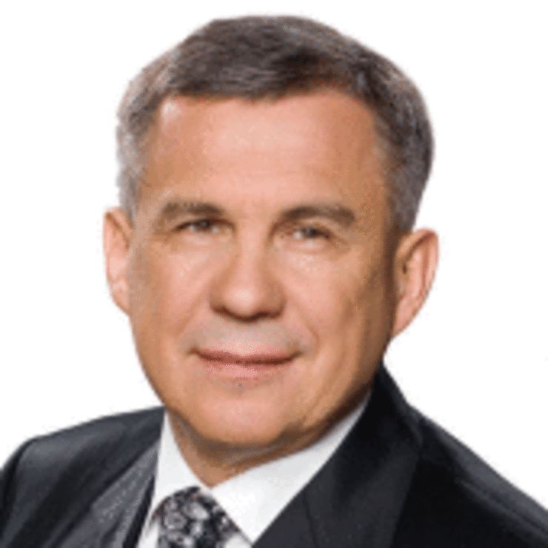
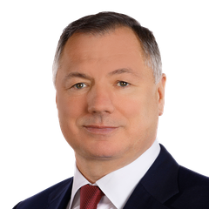
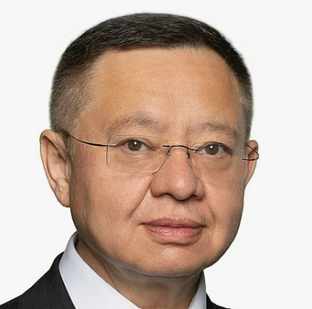
Комиссии Госсовета Российской Федерации (1/2)
КОМИССИЯ ГОССОВЕТА ПО НАПРАВЛЕНИЮ «ИНФРАСТРУКТУРА ДЛЯ ЖИЗНИ»
Совет при Президенте РФ по стратегическому развитию и национальным проектам
Президиум совета (Премьер-министр М.В. Мишустин) утверждает паспорт Национального проекта
Председатель - глава Республики Татарстан РУСТАМ МИННИХАНОВ
Курирующий вице-премьер: М. Ш. ХУСНУЛЛИН
Входят регионы РФ (губернаторы) и экспертное сообщество
Создана 22 июля 2024 года указом Президента РФ
В задачи Комиссии входит:
Руководитель нацпроекта: И. Э. ФАЙЗУЛЛИН
- Рассмотрение и одобрение нацпроекта «Инфраструктура для жизни»
механизмов его реализации
эффективности мер, принимаемых на федеральном и региональном уровне
Участие в мониторинге реализации нацпроекта
Получение обратной связи от регионов и формирование предложений исходя из обстановки на местах для достижения плановых параметров нацпроекта
Формирование докладов
Ответственные ФОИВ:
МИНСТРОЙ
МИНТРАНС
МИНФИН
МВД

Slide 23
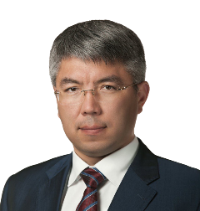
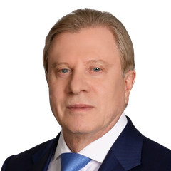
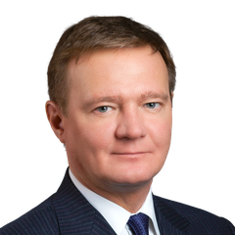
Комиссии Госсовета Российской Федерации (1/2)
КОМИССИЯ ГОССОВЕТА ПО НАПРАВЛЕНИЮ «ЭФФЕКТИВНАЯ ТРАНСПОРТНАЯ СИСТЕМА»
Совет при Президенте РФ по стратегическому развитию и национальным проектам
Президиум совета (Премьер-министр М.В. Мишустин) утверждает паспорт Национального проекта
Председатель - глава Республики Бурятия АЛЕКСЕЙ ЦЫДЕНОВ
Курирующий вице-премьер: В. Г. САВЕЛЬЕВ
Создана 22 июля 2024 года указом Президента РФ
Входят регионы РФ (губернаторы) и экспертное сообщество
В задачи Комиссии входит:
Рассмотрение нацпроекта «Эффективная транспортная система», в т.ч.
механизмов его реализации
эффективности мер (на федеральном и региональном уровне)
взаимоувязка планов и сбалансированности проектов различных видов транспорта
участие в мониторинге реализации нацпроекта
Формирование докладов
Руководитель нацпроекта: Р. В. СТАРОВОЙТ
Ответственный ФОИВ:
МИНТРАНС

Slide 24
Прогнозирование грузоперевозок
*+ морской транспорт

Slide 25
Транспортно-экономический баланс (ТЭБ)
НАЦИОНАЛЬНЫЙ ПРОЕКТ «ЭФФЕКТИВНАЯ ТРАНСПОРТНАЯ СИСТЕМА»
параметры развития опорной транспортной сети
региональные транспортные программы
планы и программы развития отдельных видов транспорта
*Определение ТЭБ закреплено в Транспортной стратегии Российской Федерации до 2030 года
ТЭБ
*Транспортная стратегия РФ утверждена распоряжением Правительства РФ от 27.11.2021 № 3363-р)
ТЭБ - система
планирования
прогнозирования
Организована на основании
Транспортные модели
для достижения
max соц-эк. эффект
объёмы корреспонденций перевозок:
пассажирские
грузовые
по видам транспорта
между регионами

Slide 26
Источники данных ТЭБ
Транспорт и инфраструктура
Грузы
Росстат
Государственная статистика
Автомобильные грузоперевозки
Пропускные способности портов
Госстатистика по объемам производства: промышленность, сельское хозяйство
Госстатистика межрегиональной торговли: с/х продукция, промпродукция
База данных ФТС
Данные ВЭД
Корреспонденции водного и ж/д транспорта
Сведения о работе портов
Скорости продвижения грузов
СКДФ
Опорная дорожная сеть
Матрица
прогнозных грузо-
и пасс.потоков
Моделирование работы транспортной сети
(без проекта)
Оценка социально-экономических эффектов (ПП 1512)
Методика оценки эффективности транспортных проектов
Рейтинг проекта
Моделирование работы транспортной сети
(с проектом)
Изменение показателей
(объем, скорость, время, затраты)

Slide 27
Координационные органы Минтранса
Площадки Минтранса России для обсуждения вопросов транспорта с представителями бизнеса, ФОИВ и экспертного сообщества
Коллегия Минтранса России
Координационный совет ветеранских организаций
Координационный совет по вопросам страхования на транспорте
Координационный совет по законотворческой деятельности
Координационный совет по инвестициям
Координационный совет по патриотическому воспитанию
Координационный совет по развитию малого и среднего предпринимательства в сфере транспорта
Координационный совет по развитию транспортной системы г. Москвы и Московской области
Координационный совет по развитию транспортной системы г. Санкт-Петербурга и Лен.области
Экспертный совет Минтранса по мониторингу и оценке качества разработки документов транспортного планирования субъектов РФ
Координационный совет представителей автомобильного и городского пассажирского транспорта
Межведомственная аттестационная комиссия для проведения профессиональной аттестации экспертов-техников, осуществляющих независимую экспертизу транспортных средств
Научно-технический совет (НТС)
Общественный совет
Организационный комитет Минтранса по выставочно-ярмарочной деятельности
Организационный комитет по подготовке и проведению Транспортной недели
Профсоюз Минтранса России
Студенческий совет
Координационный совет по транспортному образованию

Slide 28
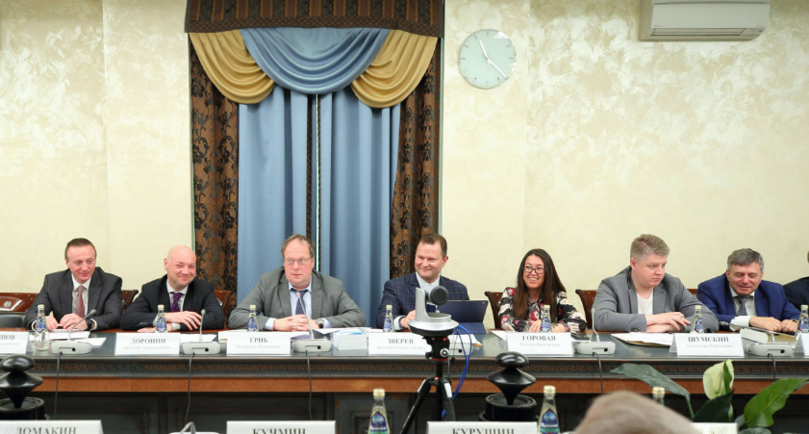
Общественная палата Российской Федерации
МИССИЯ ОБЩЕСТВЕННОЙ ПАЛАТЫ РОССИИ
при участии Общественной палаты РФ обсуждаются критичные вопросы, влияющие на жизнедеятельность населения
все ФОИВы имеют свой Общественный совет
все регионы имеют свою региональную Общественную палату
ОБЪЕДИНЯТЬ ОБЩЕСТВО В ДИАЛОГЕ С ВЛАСТЬЮ ДЛЯ ДОСТИЖЕНИЯ СИСТЕМНЫХ ИЗМЕНЕНИЙ
И СПРАВЕДЛИВЫХ РЕШЕНИЙ ДЛЯ ВСЕХ
Структура Общественной палаты РФ
Совет ОП РФ
Комиссии (20)
Межкомиссионные рабочие группы (4)
Координационные советы (16)
Рабочие группы (10)
Научно-консультативный совет

Slide 29
Лучшие практики в регионах России. Транспортная реформа в Тверской области (1/3)
1– переход на новую модель обслуживания
2 – внедрение комплексного цифрового решения
≈ 500 тыс человек
Население города
≈ 200 тыс человек в день
Пассажиропоток
≈ 471
Новых автобусов
≈ 4,2 млн ₽
Билетная выручка

Slide 30
Лучшие практики в регионах России. Транспортная реформа в Тверской области (2/3)
Эффекты от внедрения
Для пассажиров
Для региона
в 7 раз – выросли налоговые поступления от «обеления» рынка перевозок
98% - стабильное исполнение расписания
10% - снижение среднего времени в пути
минус 25 % – сократились расходы на транспортную работу при сохранения пассажиропотока
минус 12 % в день – снизилось число безбилетных пассажиров

Slide 31
Лучшие практики в регионах России. Транспортная реформа в Тверской области (3/3)
РЕЗУЛЬТАТЫ НОВОЙ МОДЕЛИ ПАССАЖИРСКИХ ПЕРЕВОЗОК
ДО РЕФОРМЫ
ПОСЛЕ РЕФОРМЫ
90% «серых» перевозок
Рост налогов и сборов в 7 раз
Износ автобусного парка 80%
Обновление парка на 100%
Отсутствие безналичной оплаты проезда
> 82% безналичной оплаты
Несоблюдение расписания
Стабильное соблюдение расписания > 98%
Трудовые мигранты и «серая» зарплата
Новые рабочие места и «белая» зарплата

Slide 32
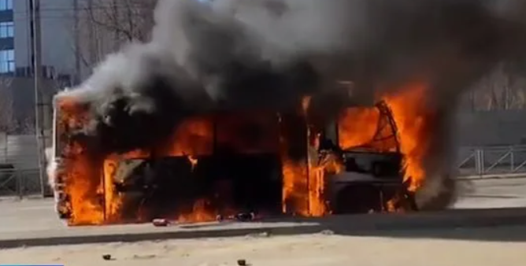
Лучшие практики в регионах России. Кострома (1/4)
Предпосылки транспортной реформы
Автобусы
автобусы устаревших модификаций, со сроком службы более семи лет
частые поломки и неудовлетворительное техническое состояние
не приспособлены для перевозки маломобильных групп населения
не соответствуют современным требованиям к оборудованию подвижного состава
Водители и перевозчики
«гонки» между водителями в борьбе за выручкой
регулярное невыполнение межпиковых утренних и вечерних рейсов
невыполнение обязанностей по содержанию и ремонту автобусов
непредоставление пассажирам права на льготный проезд и безналичную оплату услуг
прием оплаты проезда водителем в процессе управления автобусом
существенное занижение данных о фактическом пассажиропотоке и доходах
невыполнение требований налогового законодательства

Slide 33
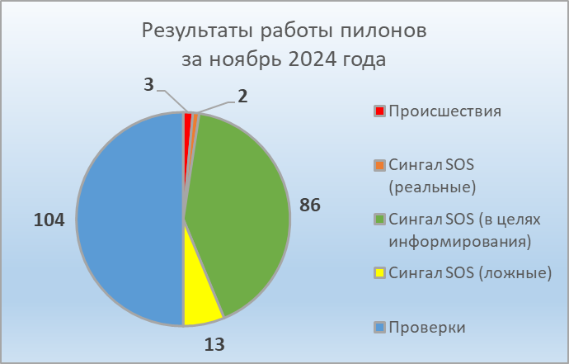
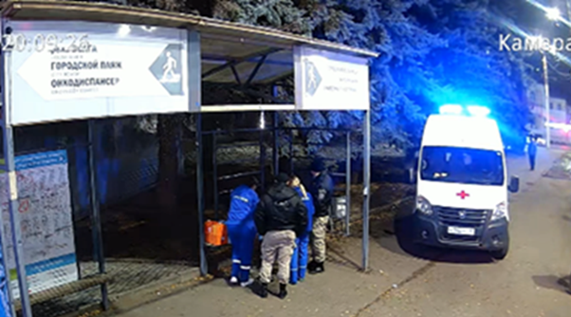
Лучшие практики в регионах России. Кострома (2/4)
Пилотный проект «Пилон безопасности»
В РАМКАХ ПИЛОТНОГО ПРОЕКТА:
заключено соглашение с Администрацией города Костромы и ДТ и ДХ Костромской области
установлены 2 пилона безопасности на остановках «ул. Подлипаева» и «пл. Воскресенская»
обеспечен круглосуточный видеомониторинг и прием вызовов с пилонов
приняты меры реагирования при выявлении ЧС с участием ГБР
ЦЕЛЬ:
обеспечение безопасных условий жизни граждан
защита населения от терроризма
снижение уровня преступности и обеспечение общественного порядка

Slide 34
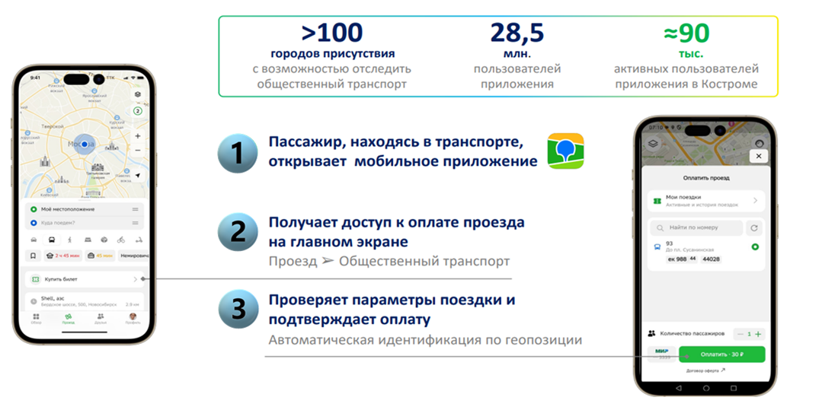
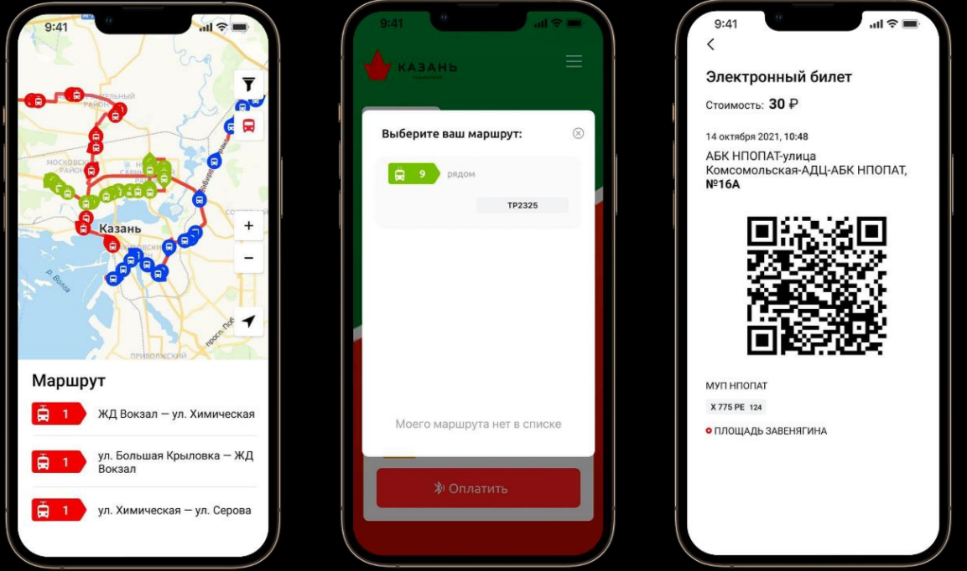
Лучшие практики в регионах России. Кострома (3/4)
Оплата проезда по геопозиции на мобильном приложении 2ГИС
тестовый период с 23.12.2024 по 25.01.2025
запущено в эксплуатацию 26.01.2025
Геооплата и QR на мобильном приложении «Кострома. Транспорт»
начало тестового периода - с 20.02.2025
плановый запуск – с 20.03.2025

Slide 35
Лучшие практики в регионах России. Кострома (4/4)
Динамика показателей результативности транспортной реформы
Регулярность выполнения рейсов
в июле 2023 года составила 42%
по итогам 2024 года - 98%
Использование льготных абонементов
в июле 2023 года – 4376 абонементов (по ним совершено 242 088 льготных поездок)
в декабре 2024 года – 9870 абонементов (по ним совершено 632 224 льготных поездок)
Выявлено нарушений в части невыполнения рейсов, отклонений от расписания и маршрута движения
в июле 2023 года - 50 244
за весь 2024 год – 22 869
Среднее количество перевезенных пассажиров в день
в июле 2023 года – 75 тысяч человек,
в декабре 2024 года – 141 тысяча человек
Наложено штрафных санкций в отношении перевозчиков за некачественно выполненную работу
за 6 месяцев 2023 года – 14,5 млн. руб.
за 12 месяцев 2024 года – 15,3 млн. руб.
Среднее количество обращений пассажиров в информационный центр
в июле 2023 года – 1700 ед. в день
в декабре 2024 года – 151 ед. в день

Slide 36
Футуризм – реализация беспилотных проектов в сфере транспорта (1/2)
РЕАЛИЗАЦИЯ БЕСПИЛОТНЫХ ПРОЕКТОВ В СФЕРЕ ТРАНСПОРТА
М-11
«Яндекс Беспилотные Технологии»*
Старт движению беспилотных грузовиков по трассе М-11 «Нева» дан 14 июня 2023 года
Реализация в рамках проекта «Беспилотные логистические коридоры»
Движение запущено в рамках экспериментального правового режима (ЭПР). Формирование программы ЭПР проходило при поддержке Минтранса России
В данном ЭПР участвуют производители беспилотного транспорта (ПАО «КАМАЗ»), крупнейшие перевозчики, ГК «Автодор», которая предоставляет дорожную инфраструктуру
На 2025 год установлен бесплатный проезд для беспилотных грузовых автомобилей по магистрали М-11 «Нева» и ЦКАД
Направление развивается с 2017 года
Роботы-доставщики (доставлено 300 000 заказов клиентам)
Флагманский проект - робот-доставщик R3 (третье поколение)
Автономный транспорт (28 000 000 км. автомобили Яндекса проехали в автономном режиме)
120 автомобилей в данный момент проходят испытания в России
*Данные по состоянию на 2025 год, источник: https://sdg.yandex.ru/main/index/

Slide 37
Футуризм – реализация беспилотных проектов в сфере транспорта (2/2)
ЦИФРОВИЗАЦИЯ ЦЕНТРАЛЬНОЙ КОЛЬЦЕВОЙ АВТОМОБИЛЬНОЙ ДОРОГИ (ЦКАД)
Включает в себя ряд мероприятий:
Система безостановочной оплаты проезда «Свободный поток»
Программно-аппаратное решение позволяет рассчитываться за фактически пройденный участок платной трассы, не снижая скорости. Система автоматически классифицирует автомобили и распознаёт их номерные знаки, выставляя счета, которые можно оплатить через мобильное приложение, личный кабинет на сайте или с помощью транспондера
Система автоматического управления дорожным движением
Собирает и обрабатывает информацию о погодных условиях, авариях, о плотности транспортных потоков и образовании заторов, о появлении на дороге посторонних предметов, пешеходов или животных. Данные поступают с датчиков и камер
Создание цифрового двойника ЦКАД
В январе 2025 года Минтранс РФ сообщил, что создание цифрового двойника Центральной кольцевой автомобильной дороги в Москве и Московской области завершено
Единая система взимания платы (ЕСВП)
Платформа собирает всю информацию об использовании платной автодорожной инфраструктуры, обрабатывает её, выставляет счета и проводит транзакции
9 апреля 2025 г. на ЦКАД запустили движение беспилотных грузовиков в беспилотном режиме

Slide 38
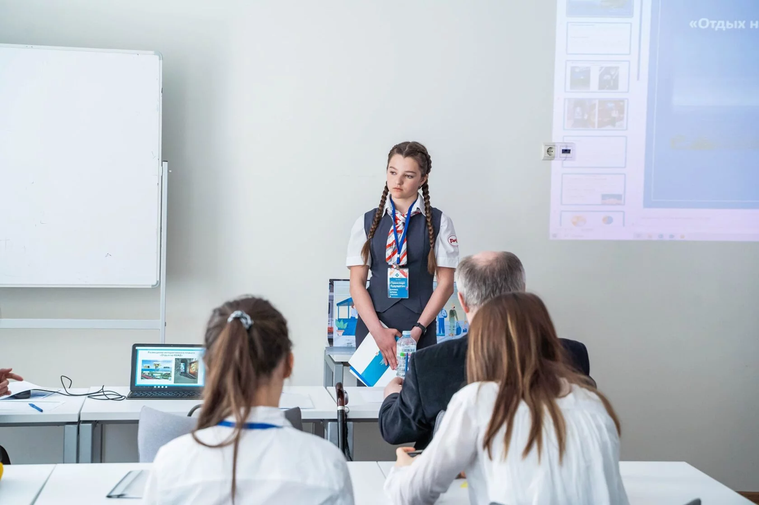
Роль молодежи в транспортной отрасли (1/2)
ВОВЛЕЧЕНИЕ МОЛОДЕЖИ В ДЕЯТЕЛЬНОСТЬ ФОИВ
ДЛЯ ФОИВ:
будущие кадры и поиск научных и свежих решений
ДЛЯ МОЛОДЕЖИ:
выбор профессии, практика, профессиональный рост
МЕХАНИЗМ:
от ОС куратор /структура по взаимодействию
РОСМОЛОДЕЖЬ И ОС ПРИ РОСМОЛОДЕЖИ:
совместный план работ – выход в молодежные организации
ВУЗЫ (ОТРАСЛЕВЫЕ И/ИЛИ В НАЛИЧИИ ОТРАСЛЕВЫЕ КАФЕДРЫ)
обязательное взаимодействие при рассмотрении отраслевых вопросов
выставки
форумы, совместные конкурсы для студентов и школьников
встречи со студентами
ПРЕДПРИЯТИЯ:
семейные династии
экскурсии для детей
практика для студентов

Slide 39
Роль молодежи в транспортной отрасли (2/2)
25 000
студентов РСО трудоустроено на объектах транспортной отрасли
44
рабочих профессий
*55 000 000 рублей
*привлечено на нужды отрасли в 2024 году, благодаря профобучению
Проект «Российские студенческие отряды» - обеспечивает временной трудовой занятостью более 400 тысяч молодых людей из 85 субъектов РФ, а также занимается гражданским и патриотическим воспитанием, развивает творческий и спортивный потенциал молодежи.

Slide 40
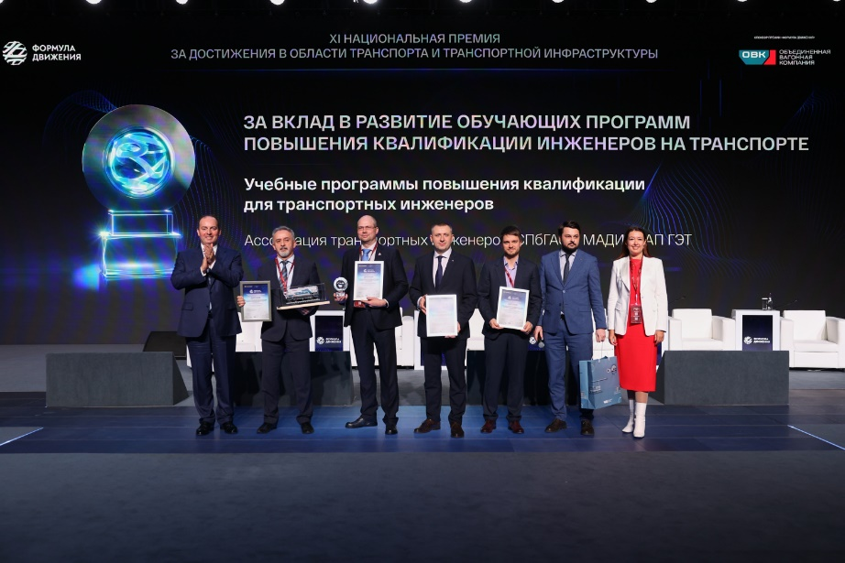
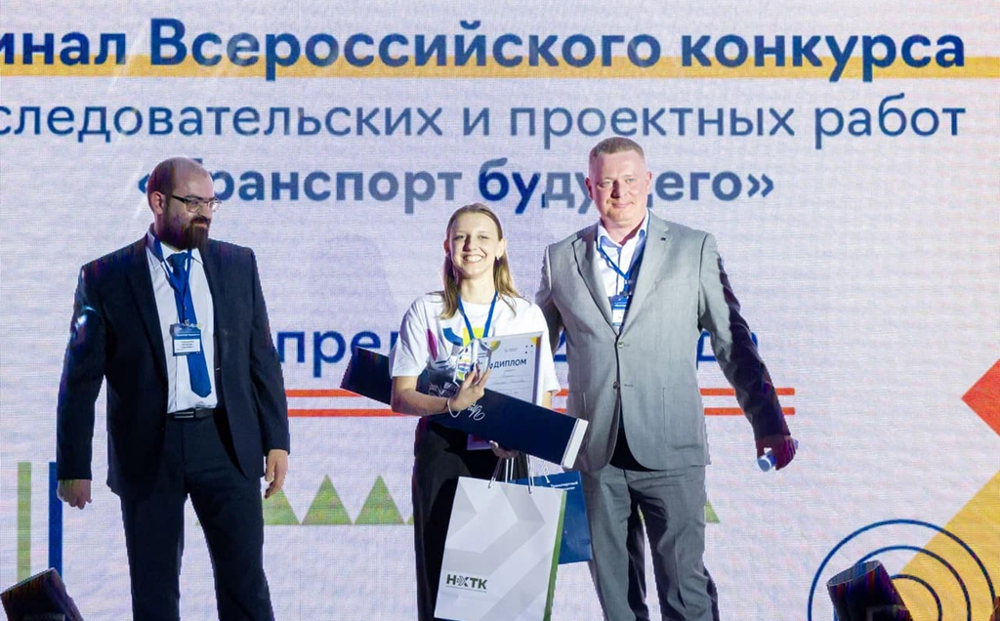
Премии и реализуемые проекты
Национальная премия «ФОРМУЛА ДВИЖЕНИЯ» (учреждена в 2014 г.) - награждаются предприятия транспортного комплекса за достижения в области транспорта и транспортной̆ инфраструктуры.
Цель: информированность и стимулирование
X Всероссийский̆ конкурс исследовательских и проектных работ «ТРАНСПОРТ БУДУЩЕГО» - для повышения престижа отрасли для детей. В 2025 году создана специальная номинация ОС Минтранса РФ «Инновационные технологии беспилотных систем»

